Slide 1


Stellantis on the Move
José Carlos da Silva – RM 97385
Leonardo Guimarães de Lima Marques – RM 96409
Maria Luiza de Goveia Lima – RM 97569
Vinícius de Abreu Pena – RM

Slide 2

Stellantis on the Move
Escopo do produto
Diante dos avanços tecnológicos e a relação da sociedade com a mobilidade urbana, sentimos a necessidade da evolução por parte dos modais para que acompanhe essa revolução tech, incentivando o uso de energias renováveis ou alternativas ecológicas com um sistema de recompensas.
O projeto Stellantis on the Move tem como objetivo facilitar o acesso a esses recursos e bonificar aqueles que o utilizam. Consiste em uma plataforma com mapa integrado onde é possível visualizar pontos de carga e aluguel de carros elétricos além de aluguel de bicicletas e patinetes elétricos. Usaremos um sistema de recompensa por pontos, onde o usuário ganha bonificações toda vez que utilizar a plataforma por meio de aluguel de algum modal, esses pontos podem ser trocados por recompensas de empresas parceiras, vouchers de desconto e outros tipos de premiações. Tudo pode ser visualizado na página do usuário, onde ficará cadastrado as viagens já feitas, dados do cliente e seus pontos acumulados.
Além disso, contamos também com um tutorial para auxiliar a navegação pela plataforma, uma área de dúvidas para qualquer questionamento que surgir e um chatbot comandado por voz para auxiliar com as melhores rotas entre pontos determinados pelo próprio usuário.

Slide 3
Stellantis on the Move
Product Backlog
Épico | ID | Eu, como | desejo | para que eu possa
Boas vindas | US01 | Usuário | Selecionar opção desejada no menu na página inicial | Navegar no site e acessar a área desejada.
Login/Acesso usuário | US02 | Usuário | Fazer login na página | Entrar no sistema de usuário.
 | US03 | Usuário | Editar meu e-mail cadastrado | Manter meu endereço de e-mail atualizado no sistema.
 | US04 | Usuário | Editar minha senha | Manter minha senha atualizada no sistema.
 | US05 | Usuário | Visualizar pontos já recebidos | Trocar por recompensas.
 | US06 | Usuário | Visualizar histórico de viagens | Saber quando foi feita a última viagem e seu modo.
 | US07 | Empresa parceira | Cadastrar veículos para uso | Disponibilizar o aluguel de veículos para usuários.
Recompensas | US08 | Usuário | Visualizar os tipos de recompensas disponíveis | Trocar pontos recebidos por recompensas.
Mapa | US09 | Usuário/Visitante | Verificar pontos de carregamento de carro elétrico | Me deslocar até esse ponto mais próximo de acordo com o mapa.
 | US10 |  | Verificar pontos de aluguel de carro elétrico | Me deslocar até esse ponto mais próximo de acordo com o mapa.
 | US11 |  | Verificar pontos de aluguel de bicicletas | Me deslocar até esse ponto mais próximo de acordo com o mapa.
 | US12 |  | Verificar pontos de aluguel de patinetes | Me deslocar até esse ponto mais próximo de acordo com o mapa.
Tutorial | US13 | Usuário/Visitante | Aprender como utilizar a plataforma | Navegar com facilidade e utilizar todos os recursos da plataforma.
 |  |  | Estabelecer contato com gerenciadores da plataforma (Fale Conosco). | Obter esclarecimento a respeito de dúvida não contida na plataforma
 | US14 |  | Estabelecer contato com gerenciadores da plataforma (Fale Conosco). | Obter esclarecimento a respeito de dúvida não contida na plataforma
 | US15 |  | Escolher destino por comando de voz para chatbot | Obter melhor caminho a ser realizado.

Slide 4
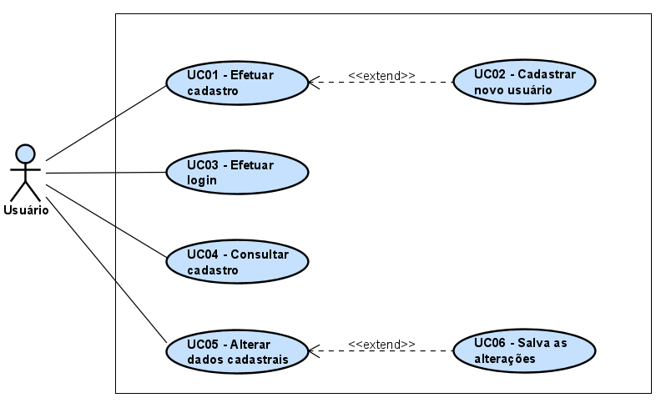
Diagrama de Casos e Usos
Login e Cadastro
Descrição: Área de usuário com cadastro por cpf, usuário poderá interagir com a interface alterando dados como email, telefone, endereço. É possível salvar as alterações e visualizar as informações.

Slide 5
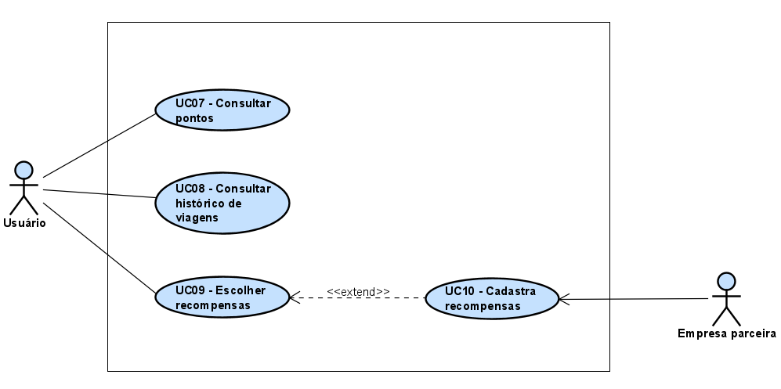
Diagrama de Casos e Usos
Cadastro - Pontos e recompensas
Descrição: Área de usuário com consulta de pontuação, o usuário poderá consultar o histórico de viagens já cadastradas, consultar os pontos ganhos, escolher dentre as recompensas de acordo com a pontuação exigida. As recompensas são cadastradas por empresas parceiras que disponibilizam a visualização e acesso dos prêmios aos usuários.

Slide 6
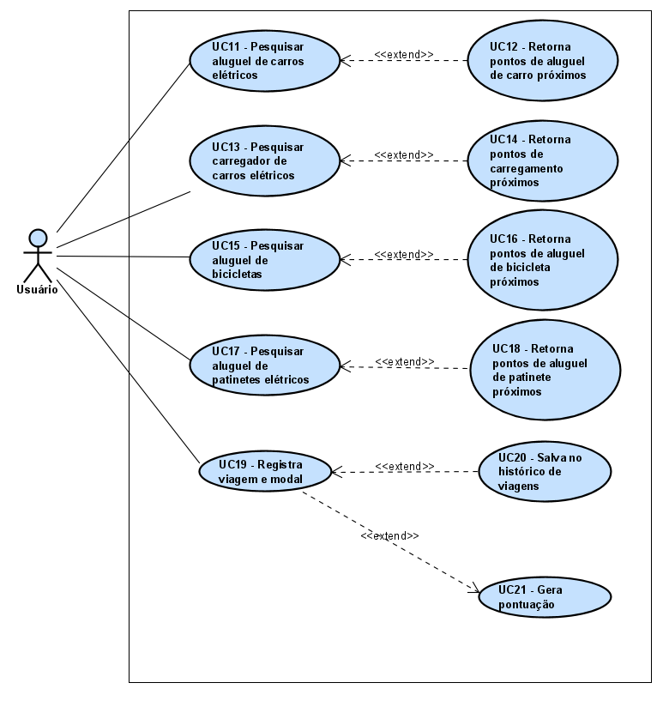
Diagrama de Casos e Usos
Mapas e viagens
Descrição: Área com mapa integrado onde o usuário poderá colocar a sua localização e procurar por aluguel de carros elétricos, bicicletas, patinetes elétricos e pontos de carregamento de carros mais próximos dele ou da região escolhida. Além disso é possível registrar a viagem feita, que gerará pontos e também ficará salva no histórico.

Slide 7
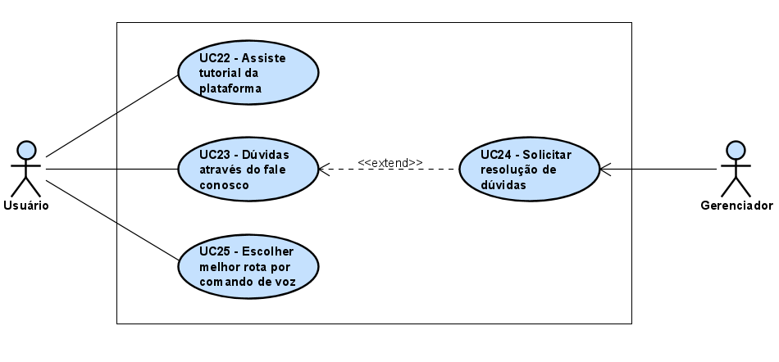
Diagrama de Casos e Usos
Tutorial e ajuda
Descrição: Área informativa onde haverá tutorial demonstrando como utilizar a plataforma guiando o mesmo pelo site, canal de dúvidas onde os gerenciadores receberão e poderão responder as mensagens encaminhadas via e-mail e também chatbot comandado por voz para auxiliar em escolha de melhor rota de ponto A até ponto B.

